Slide 1
Acinetobacter

Slide 2
Généralités
Bacilles à Gram négatif d'aspect coccoide en phase stationnaire (1 à 1,5 sur 1,5 à 2,5 μm).
Ces bacilles aérobies stricts non pigmentés et non fermentaires sont dépourvus de flagelles, ne réduisent pas les nitrates et ne possèdent pas de cytochrome oxydase.
La plupart des souches peuvent se développer entre 20 et 30 °C.
Le contenu en GC est compris entre 36 et 45 %.

Slide 3
Pouvoir pathogène et habitat
Les Acinetobacter sont des micro-organismes ubiquistes de l'environnement naturel et hospitalier, présents dans le sol, l'eau, les milieux aquatiques, les eaux d‘égouts ;
Ils peuvent survivre à la fois sur des surfaces humides ou sèches.
Certaines espèces ont des particularités remarquables à l'instar d'A. venetianus capable de dégrader les hydrocarbures.

Slide 4
D'autres espèces font partie de la flore cutanée de l'homme et des animaux, en particulier A. baumannii, agent fréquent de colonisation cutanée et de muqueuses chez les patients hospitalises en unité de soins intensifs.
A. baumannii est aussi responsable d'infections nosocomiales qui concernent essentiellement l'arbre respiratoire, l'appareil urinaire et les plaies, notamment sur cathéter, toutes ces atteintes pouvant provoquer une bactériemie. D'autres manifestations cliniques ont été observées : pleurésies, péritonite chez les dialysés, méningites, ostéomyelites, endocardites sur prothèses valvulaires, etc.

Slide 5
Ces infections se manifestent souvent par bouffées épidémiques et sont le plus souvent dues à des souches multirésistantes.
Un traitement antibiotique, un acte chirurgical et un séjour dans une unité de soins intensifs constituent les principaux facteurs de risque de survenue de ces infections.

Slide 6
Le genre Acinetobacter comprend 39 espèces.
Le genre Acinetobacter est désormais inclus dans la famille des Moraxellaceae qui fait partie de l'ordre des Pseudomonadales.
Les infections humaines sont dues principalement à A. baumannii

Slide 7
Prélèvements
Les urines,
les cathéters,
les aspirations bronchiques,
Les hémocultures
: constituent les prélèvements les plus fréquents à l'origine de l'isolement des Acinetobacter.

Slide 8
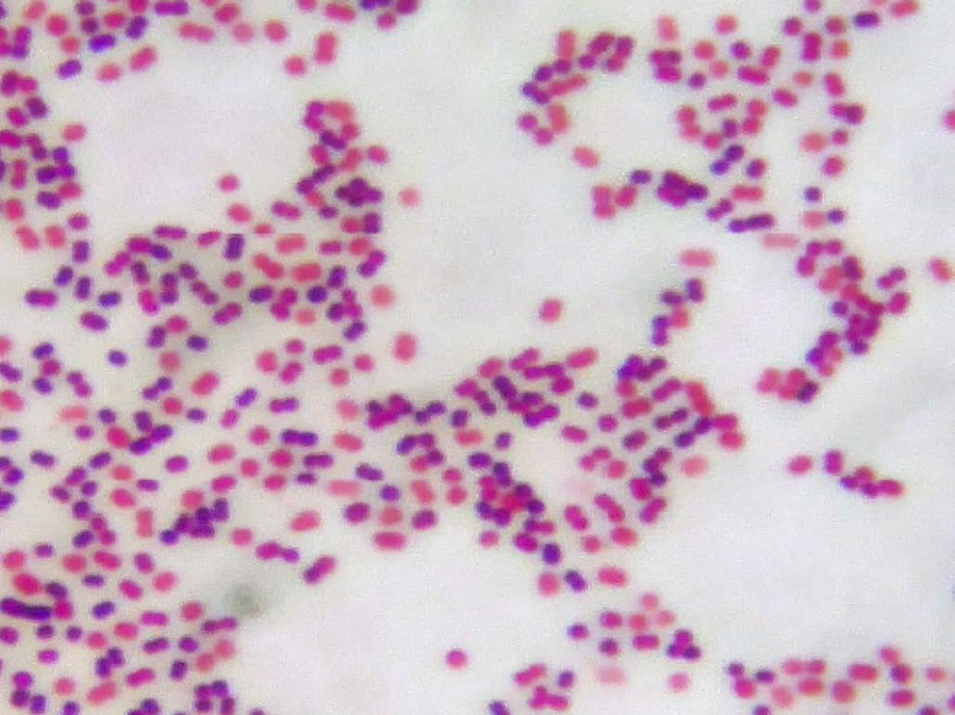
Examen direct
Les Acinetobacter apparaissent sur les frottis de produits pathologiques colorés par la technique de Gram comme des bacilles à Gram négatif souvent coccoides, parfois entourés
d'une capsule (Fig.).

Slide 9
Milieux de culture
L'isolement en milieu solide peut être obtenu après incubation à température comprise entre 30 et 37 °C sur les milieux conventionnels tous germes (gélose au sang, gélose chocolat, gélose trypticase soja, gélose BCP, etc.) et sur les milieux dédiés aux bacilles à Gram négatif comme la gélose de McConkey ou la gélose de Drigalski.
La gélose SS ne permet la croissance que de quelques espèces.
Les colonies apparaissent en général lactose négatif sur les milieux lactosés.
Les Acinetobacter donnent une réaction d'oxydase négative.

Slide 10
Diagnostic
Diagnostic du genre
Il est en général aisé d'identifier un bacille à Gram négatif coccoide au niveau du genre Acinetobacter par le cumul des caractères aérobie strict, absence de nitrate réductase, réaction à l'oxydase négative, absence de mobilité.

Slide 11
Diagnostic de l'espèce
L'identification des diverses espèces par les procédés traditionnels est difficile.
En routine, l'identification reposait sur la capacité de développement à 37, 41 et 44 °C en bouillon trypticase-soja après 48 heures,
l'hydrolyse de la gélatine et les galeries d'identification commercialisées (API 20 NE).
Ces procédés ne suffisent pas pour le diagnostic précis de l'espèce ; par chance, A. baumannii, qui constitue l'espèce de loin la plus distribuée en pathologie humaine, se distingue des autres espèces par sa capacité de développement à 44 °C.

Slide 12
Toutefois, certaines souches d'A. nosocomialis partagent cette aptitude de croitre à 44 °C (Tableau 30.30).
L'identification requiert les tests d'assimilation de dérivés carbon2s ou le recours à différentes techniques reposant sur l'analyse électrophoretique des protéines d'enveloppe ou d'isoenzymes, l'analyse du polymorphisme de gènes amplifiés (spécifiques de l'ARN 16S, ADN gyrase, RecA, etc.) ou des régions intergéniques 16S–23S.
En fait, l'analyse par spectrométrie de masse MALDI-TOF a révolutionné l'identification des espèces

Slide 14
Au sein d'A. baumannii, 19 biotypes ont été distingués par les tests d'assimilation et 34 sérovars ont été proposés; toutefois, l'identification antigénique n'a pas d'intérêt pratique.

